Slide 1
두근두근 짱구 성격유형 검사
김현나

Slide 2














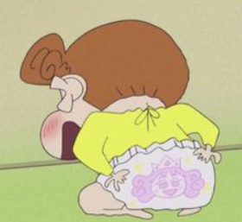

성격 유형 별 캐릭터 설정
INFJ
ISTJ
ISFJ
ENTJ
ESTJ
ENFJ
ESFJ
INTJ
INTP
INFP
ISTP
ISFP
ENTP
ESTP
ENFP
ESFP

